Slide 1
Centro Universitario Anglo Mexicano Ciclo escolar 2017-2018 Portafolio de evidencias Conexiones

Slide 2
Índice
 | Página 2
Propuesta del equipo 1 ……………………………………………………………………………………………………………. | Página 2
Propuesta del equipo 2 ……………………………………………………………………………………………………………. | Página 3
Producto 1. C.A.I.A.C. Conclusiones Generales…………………………………………………………………………. | Página 4
Producto 3. Fotografías de la sesión…………………………………………………………………………………………. | Página 8
Organizadores gráficos ……………………………………………………………………………………………………………. | Página 12
Organizador gráfico proyecto 1 ………………………………………………………………………………………………… | Página 13
Organizador gráfico proyecto 2 ………………………………………………………………………………………………… | Página 14
1

Slide 3
Equipo 1
MAESTROS | ASIGNATURA | CICLO ESCOLAR | FECHA DE INICIO | TÉRMINO
José Antonio García Cano | Geografía | 2017-2018 | Marzo 2018 | Mayo 2019
Sujey Guadalupe Canul Fajardo | Historia Universal
Francisco Ramón Cisneros Castillo | Informática
2

Slide 4
Equipo 2
MAESTROS | ASIGNATURA | CICLO ESCOLAR | FECHA DE INICIO | TÉRMINO
Gema del Carmen Gamboa Mólgora | Dibujo técnico | 2018-2019 | Marzo 2018 | Mayo 2019
Tomasso Iskra de Silvestri | Apreciación artística
Rubén Rico | Educación Física
Manuel Negrete | Matemáticas
3

Slide 5
Producto 1. C.A.I.A.C. Conclusiones Generales
La Interdisciplinariedad
1. ¿Qué es? | Consiste en organizar momentos de aprendizaje a partir de diferentes enfoques, permitiendo la unificación de objetivos , metodología y contenidos, con el fin de maximizar el éxito de la práctica
2. ¿Qué características tiene ? | 1.Promueve la convergencia entre disciplinas 4.Las áreas disciplinares tienen un peso equitativo | 2.. Promueve la formación operacional 5. Incluye disciplinas que tengan diferentes enfoques | 3.Trabaja la unificación de contenidos, métodos y enfoques 6.Debe estar direccionada a la solución de problemas del contexto
3. ¿Por qué es importante en la educación? | Porque presenta una oportunidad de crecimiento para los estudiantes, debido a las características de la práctica y la profundidad de esta, así como también el planteamiento de situaciones para el desarrollo de un nivel de pensamiento más complejo integrando conocimientos y habilidades de diferentes disciplinas.
4

Slide 6
4. ¿Cómo motivar a los alumnos para el trabajo interdisciplinario? | Volviéndolos participes del proceso y estableciendo roles activos durante este, enfocados al diseño de experiencias aplicables en la interdisciplinariedad.
5. ¿Cuáles son los prerrequisitos materiales, organizacionales y personales para la planeación del trabajo interdisciplinario? | 1. Formular enlaces que permitan programar de manera unificada momentos contenidos y peso específico de cada una de las disciplinas participantes con el fin de generar algo nuevo | 2.Establecer equipos de diferentes disciplinas, cuidando que exista un especialista por cada área para mediar las situaciones referentes a la profundidad de los contenidos temáticos. | 3.Manejar una actitud flexible respecto ala interacción entre disciplinas, involucrando tiempos y espacios para compartir materiales entre todos los agentes del proceso educativo(maestros,directivos,etc)
6. ¿Qué papel juega la planeación en el trabajo interdisciplinario y qué características debe tener? | En materia educativa la planeación constituye una parte medular para la eficacia de esta ,la interdisciplinariedad no es la excepción, la planeación debe estar direccionada hacia el objetivo establecido, debe ser oportuna, secuencial y tener un carácter flexible para sortear las dificultades que vayan surgiendo en el proceso.
5

Slide 7
El Aprendizaje Cooperativo
1. ¿Qué es? | Es una metodología que propone la interacción de diferentes individuos para la construcción del conocimiento, mediante la participación de estos de manera simultanea para maximizar la efectividad del proceso.
2. ¿Cuáles son sus características? | 1..Promueve la equidad en la distribución de las tareas 4.Favorece la interacción positiva | 2.Se conforma de la participación activa de todos los individuos participantes 5.Toma los aspectos positivos de todos los individuos | 3.Requiere planeación y organización para el éxito 6.Permite el desarrollo de habilidades sociales
6

Slide 8
3. ¿ Cuáles son sus objetivos? | 1.Desarrollar habilidades de interacción social para el logro de objetivos 2.Canalizar las habilidades individuales para maximizarlas por medio del trabajo grupal 3.Lograr aprendizajes significativos por medio del trabajo grupal
4. ¿Cuáles son las acciones de planeación y acompañamiento más importantes del profesor, en éste tipo de trabajo? | 1. Se debe realizar un diagnóstico minucioso para el diseño de situaciones de aprendizaje y la organización de los grupos | 2.Se debe dar un seguimiento formativo y continuo para optimizar la viabilidad del proceso, logrando estimular con esto la dirección de las participaciones | 3.Se debe tener apertura para realizar adecuaciones si es necesario, así como también el plan de evaluación debe estar alineado con el objetivo principal.
5. ¿De qué manera se vinculan el trabajo interdisciplinario, y el aprendizaje cooperativo? | La vinculación directa de estos términos recae en que señalan a la interacción entre individuos como el eje principal para el logro de objetivos de aprendizaje , tomando en cuenta todos los procesos intrínsecos que esto conlleva (comunicación,socialización,participación activa,etc) y dirigiendo estos hacia un objetivo particular con el fin de lograr algo positivo para el contexto, lo cual le da profundidad a lo aprendido.
7

Slide 9
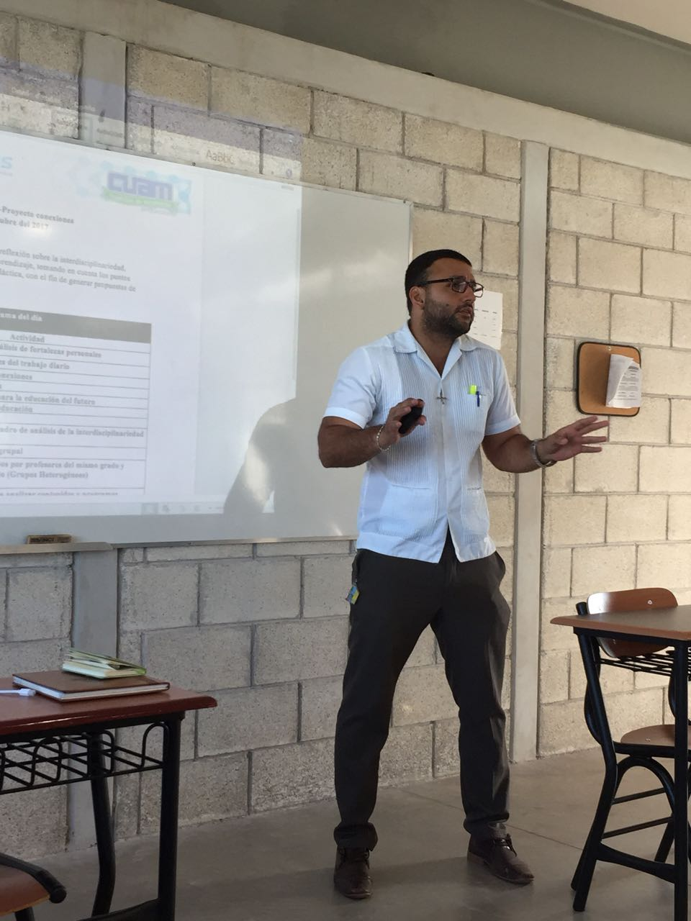
Producto 3. Fotografías de la sesión
8

Slide 10
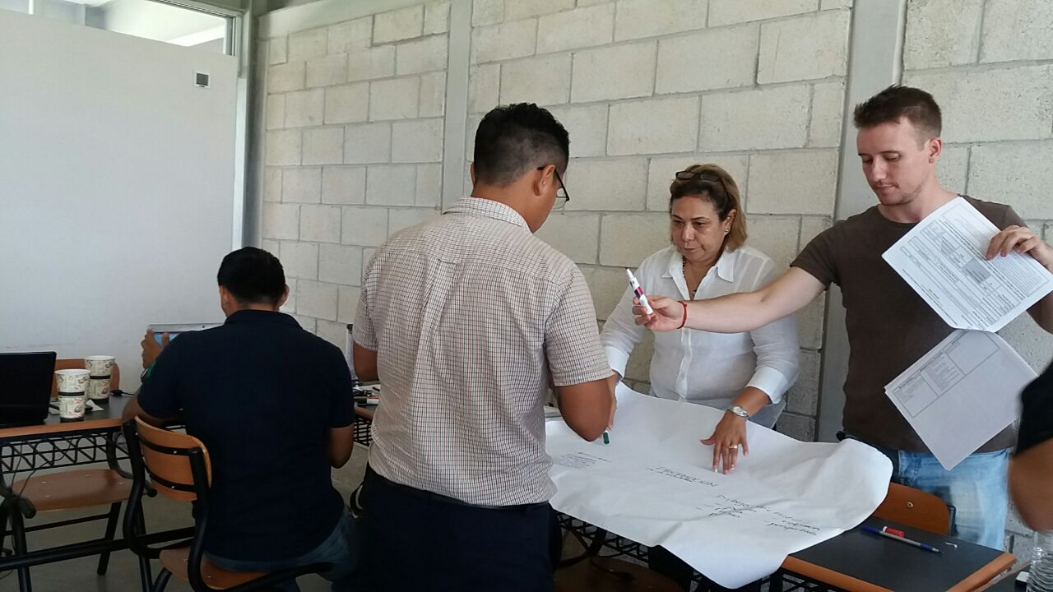
9

Slide 11
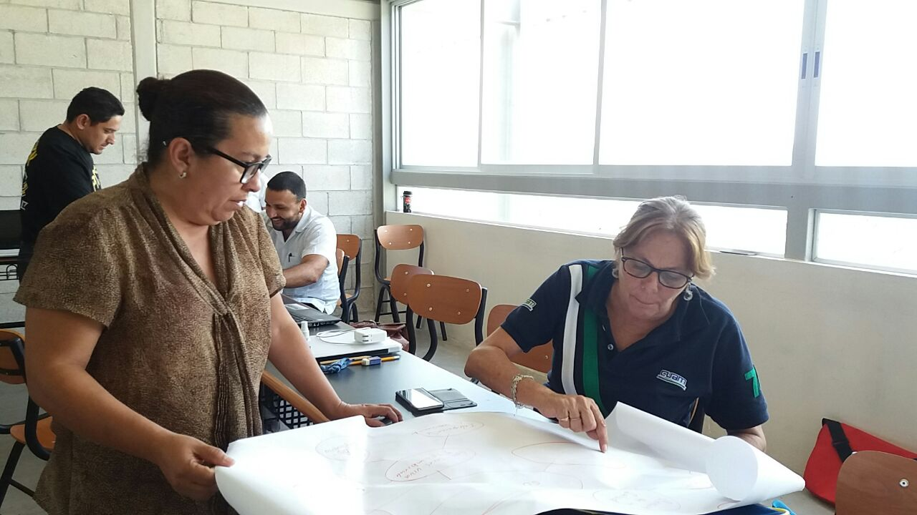
10

Slide 12
11

Slide 13
Organizadores gráficos
12

Slide 14
Equipo 1
13

Slide 15
Equipo 2
14

Slide 16
2da Reunión Proyecto conexiones

Slide 17
Análisis de mesa de expertos producto 6

Slide 18
Planeación de Proyectos Interdisciplinarios

Slide 19
¿A qué responde la necesidad de crear proyectos interdisciplinarios como medio de aprendizaje hoy en día?
Responde a la búsqueda de una formación integral que a través de un enfoque constructivista permita a los estudiantes desarrollar y potencializar los conocimientos, habilidades y actitudes necesarios para su desenvolvimiento en el contexto que vive.
¿Cuáles podrían ser los elementos fundamentales para la estructuración y planeación de los proyectos interdisciplinarios?
El compromiso del docente para trabajar de forma colaborativa, para generar indagación en los alumnos y lograr unir varios ejes con el fin de lograr conexiones en cuanto a el currículo mediante la ejecución de un proyecto bien planteado. Así mismo la preparación del docente en diferentes áreas, tales como indagación, evaluación, trabajo colaborativo, etc.

Slide 20
Cuál es “el método” o “los pasos” para acercarme a la Interdisciplinariedad?
Conocer los elementos del propio programa, jerarquizarlos, vincularlos con programas de otras materias, identificar elementos de la realidad de los estudiantes que se puede problematizar a partir de 2 áreas distintas.
¿Qué características debe tener el nombre del proyecto interdisciplinario?
Debe reflejar la identidad de las materias involucradas en el mismo. Debe ser específico y claro sin resultar demasiado simple o restrictivo.

Slide 21
Gestión de Proyectos interdisciplinarios

Slide 22
¿Qué factores debo tomar en cuenta para hacer un proyecto? ¿Cómo lo debo organizar?
Conocer bien el programa.
Intercambiar los programas.
Elegir un momento del año apropiado.
Organizar los horarios en la semana para participar juntos.
Dividir el proyecto en etapas, con productos medibles.
Identificar momentos de evaluación formativa.
Reflexión, análisis y retroalimentación de la experiencia.
Cierre del proyecto con una explicación del proceso.

Slide 23
¿Cómo puedo identificar los puntos de interacción que permitan una indagación, desde situaciones complejas o la problematización?
El maestro es el primer investigador – tiene qué entender cuáles son los factores comunes o las conexiones que se dan entre las diferentes materias para generar pensamiento crítico en los alumnos.
¿En qué debo poner atención, para saber si es necesario hacer cambios en el trabajo diario que ya realizo?
Generar reflexión y retroalimentación por parte de los alumnos, analizarla para realizar los ajustes pertinentes.
¿Cómo beneficia al aprendizaje el trabajo interdisciplinario?
Lograr una adecuada relación entre las asignaturas incrementa la efectividad de la enseñanza, favorece la comprensión de los contenidos y permite una visión integral.

Slide 24
¿Qué entiendo por “documentación”?
Es el proceso que parte de la postura del docente como observador. Todo trabajo de sus alumnos (el aprendizaje) es digno de documentar.
Grupal: proceso que da respuesta a los contextos educativos involucrando el trabajo autónomo de los alumnos.
¿Qué evidencias concretas de documentación estaría esperando, cuando trabajo de manera interdisciplinaria?
Se recomienda el material de pensamiento visible, de la Escuela de Harvard, donde promueven que las ideas de los alumnos puedan quedar evidenciadas. También la palabra materializada, es sumamente rica.
Grupal: Las evidencias pueden ser organizadores gráficos como cuadros conceptuales, videos y grabaciones, herramientas digitales y virtuales, etc.

Slide 25
¿Cuál es la intención de documentar en un proyecto y quién lo debe hacer?
Tener una perspectiva de logro del estudiante. Cuando lo que el alumno produce es digno de compartir con otros.
Grupal: El maestro debe tener evidencias de lo comprendido por el alumno durante la realización del proyecto. También sirve de referente para mejorar el proyecto en un futuro y regresarle la autonomía del aprendizaje al estudiante. Y por otro lado, nos permite replantear estrategias y correcciones para la mejora del proyecto.

Slide 26
El desarrollo profesional y la formación docente

Slide 27
Qué implicaciones tiene, dentro del esquema de formación docente, el trabajo orientado hacia la interdisciplinariedad?
El docente no solo es maestro de asignatura, sino maestro de desarrollo, de vida. Eso ayuda a que los alumnos se reconocen a sí mismos al afinar valores y principios. El proyecto no solo destaca el valor de docente como maestro, sino también como guía.
Grupal: Al trabajar en un proyecto, el docente debe conocer sobre los contenidos y objetivos de las demás asignaturas en común al proyecto para una vinculación integral.

Slide 28
¿Qué dimensiones debo tener en cuenta, para la construcción de proyectos interdisciplinarios?
Partir de un concepto relevante de diferentes asignaturas y que tenga un límite de búsqueda inmediata de información, que promueve la búsqueda abierta. Otra dimensión, es la disposición del maestro a trabajar de manera interdisciplinaria y a ir aprendiendo, para mejorar.
Grupal: Por parte de los docentes: interdisciplinariedad con otras asignaturas, trabajo colaborativo con otros docentes y apertura
Por parte de los alumnos: actitudes de cooperación y colaboración para la resolución de conflictos; tolerancia, buena voluntad y conocimiento.

